Slide 1
Neurographies sensitives et motrices
Bases techniques
François Wang

Slide 2
But : impédance idéalement < 10 Kohm impédance acceptable < 20 Kohm homogène sous les 2 électrodes +++ : car la valeur maximale du CMRR (common mode rejection ratio) est limitée par Rin/(Rc+)-(Rc-)
Préparation interface peau-électrode (pas entre les électrodes) - acétone ou mélange acétone-alcool >< sébum - gomme dure, toile émeri, pâte abrasive (pierre ponce mélangée à du sel) => érosion de la couche cornée
Utilisation d’une substance conductrice - film liquide (sérum salé à 0,9 ou 1,4 %)
- gel à forte charge ionique
Préparer la peau

Slide 3
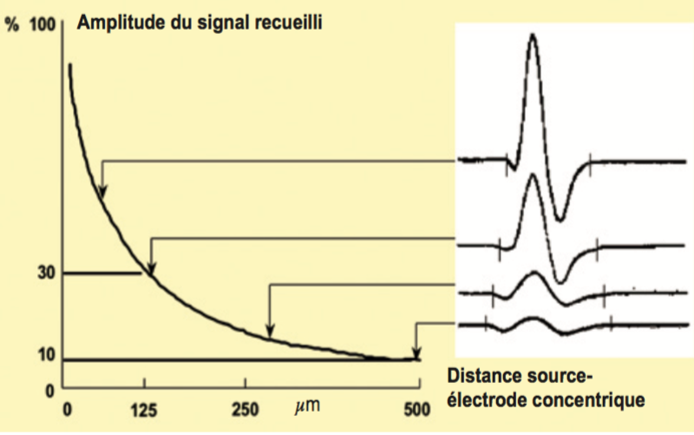
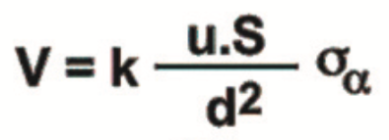
u : débit de charge électrique
S : surface dépolarisée
σ : conductance du milieu traversé
α : angle entre l’électrode et S
Électrodes d’enregistrement : distance source-électrode (d)

Slide 4
Electrodes de surface : - non douloureuse - large volume de recueil - risques de contamination négligeables (covid 19!)
Aiguille-électrodes si : - muscle profond (sus-épineux) - nerf profond (versant sensitif du nerf tibial) - oedèmes, infiltrat, tissu adipeux - axonopathie sévère
Électrodes d’enregistrement : type

Slide 5
Stimulation bipolaire ou monopolaire ?
Conduction antidromique ou orthodromique - VCS : anti ou ortho - LDM et VCM : ortho - Ondes F : afférence anti et efférence ortho - Réflexes H afférence ortho et efférence ortho
Dispersion temporelle et Annulation de phases
Stimulation anodale
Quelques notions à comprendre

Slide 6
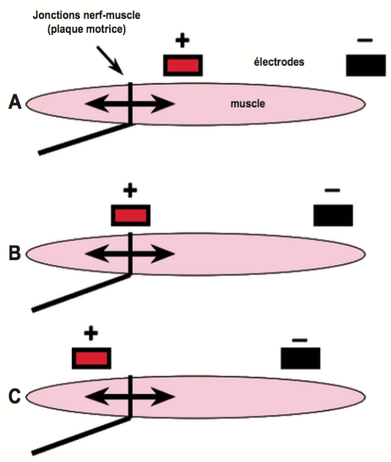
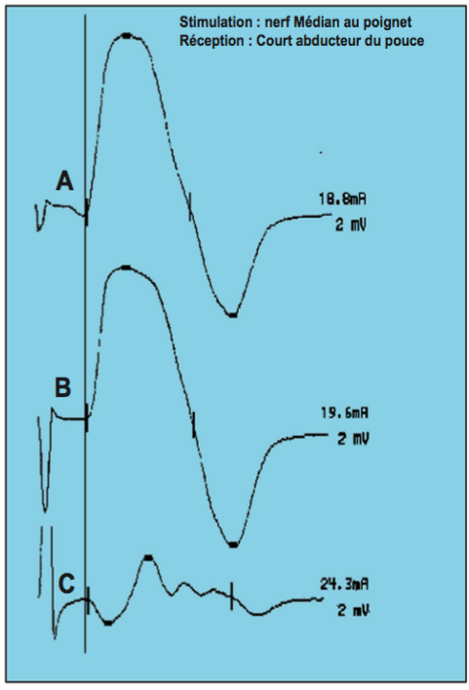
Monopolaire (A) : active 1 cm en aval de la plaque motrice référence très à distance de l’active
Bipolaire (B) : active à hauteur de la plaque motrice référence à 3 cm de l’active
Terre large et très conductrice
Électrodes d’enregistrement : monopolaire vs bipolaire

Slide 7
Enregistrement bipolaire (VCS)
Ecart trop faible (1 à 2 cm) : le potentiel arrive sous la référence alors qu’il influence encore l’active => - amplitudes et surfaces réduites - signal fortement biphasique
Ecart trop grand (> à 3 cm) : - amplitude décroît
Ecart idéal (2,5 à 3 cm)
Électrodes d’enregistrement : distance inter-électrode

Slide 8
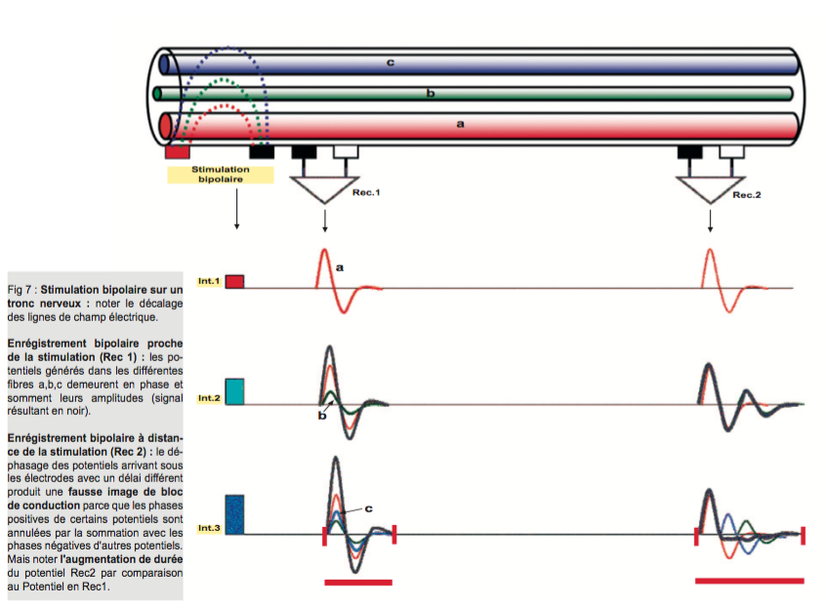
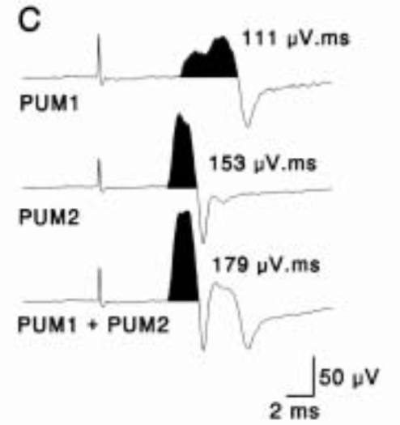
Somme algébrique
Dispersion temporelle et annulation de phases
D’après P Guihéneuc

Slide 9
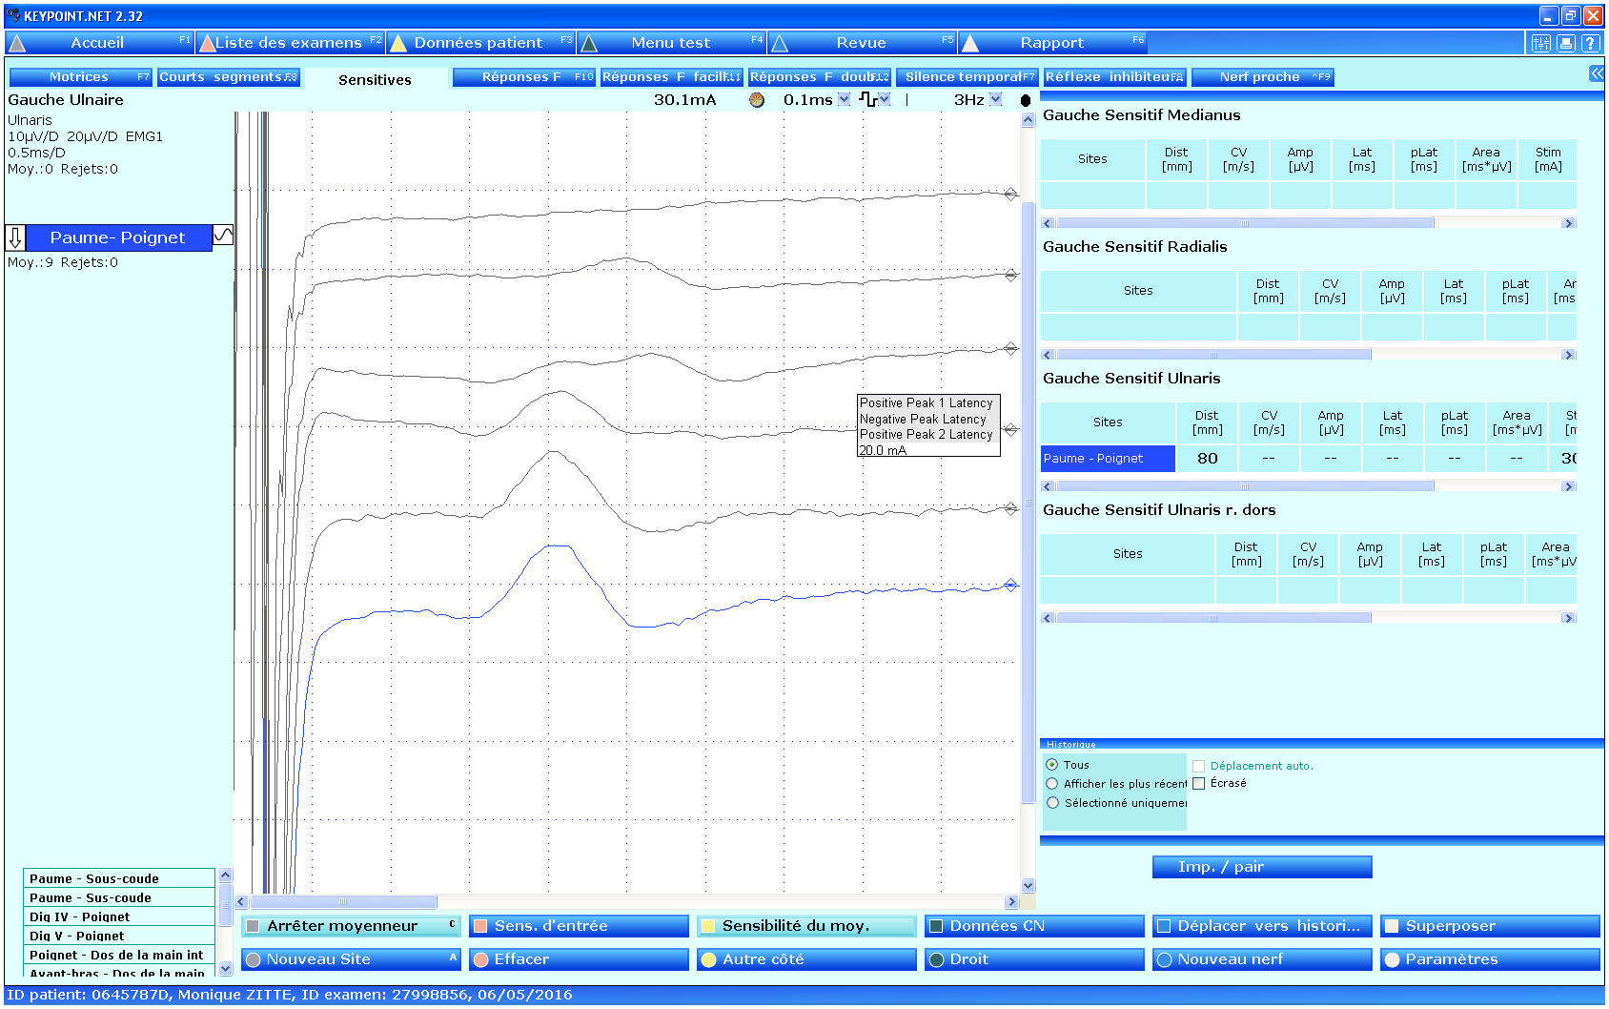
5 mA
10 mA
15 mA
20 mA
25 mA
30 mA
Stimulation anodale

Slide 10
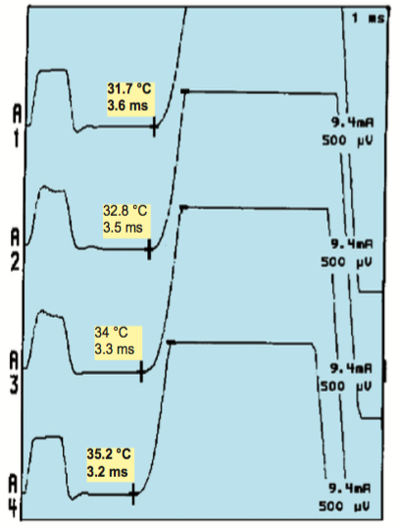
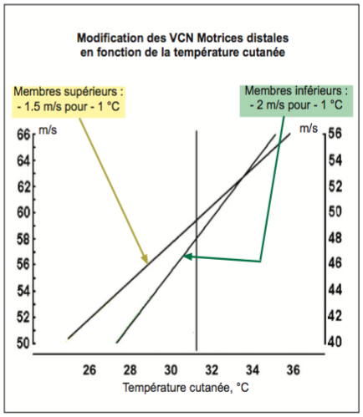
Pièce d’examen : à 25°C
< 28°C aux MI ; < 30°C aux MS
Réchauffer (sèche cheveux) ou corriger les VC mesurées
Effets d’une température cutanée trop basse
D’après P Guihéneuc

Slide 11
Allongement des LD : faux syn canalaire
Diminution des VC : fausse PNP démyélinisante
Amélioration de la transmission neuromusculaire : décréments faussement négatifs
Faux tracés neurogènes
TENIR COMPTE AUSSI DE L’AGE ET DE LA TAILLE
Effets d’une température cutanée trop basse

Slide 12
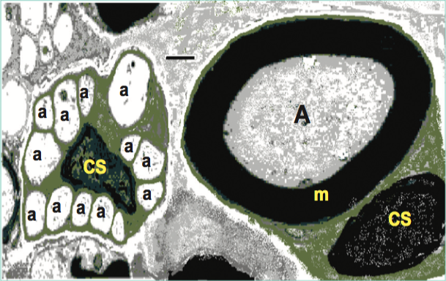
A : grosse fibre
a : petite fibre
m : myéline
CS : cellule de Schwann
Grosses fibres myélinisées : 9-20 𝜇m
Le nerf médian contient > 50% de fibres conduisant < 15 m/s
Fibres étudiées par la neurographie

Slide 13
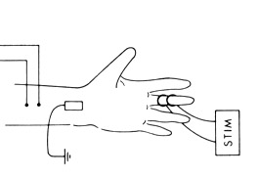
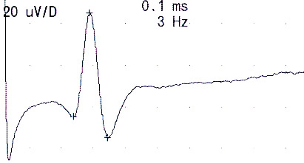
Grosses fibres myélinisées (Ia) dont le corps cellulaire se trouve dans le ganglion rachidien
Stimulation du nerf en un point et détection du potentiel d’action sensitif transmis en un autre point du nerf
LSD VCS : d : LSD Amplitude (> 12 J)
d
LSD
Neurographie sensitive

Slide 14
Préparer la peau
Réduire la distance électrode / nerf (appuyer !)
Eloigner les câbles, garder la peau sèche entre stimulation et recueil
Faire pivoter l’anode vs cathode
Garder bas le filtre passe-bas
Réduire l’artefact de stimulation

Slide 15
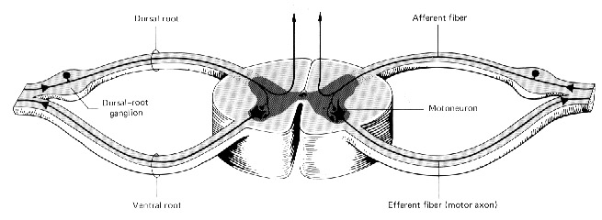
Une lésion même sévère (section complète) en amont du ganglion rachidien n’entraîne aucune dégénérescence axonale sensitive
Neurographie sensitive

Slide 16
M. Sup. n. médian : > 55 m/s, > 20 µv n. radial : > 55 m/s, > 25 µV n. musculo. : > 55 m/s, > 10 µV n. ulnaire : > 55 m/s, > 10 µV n. BCI : > 55 m/s, > 10 µV
M. Inf. n. sural : > 45 m/s, > 10 µV n. péronier sup.: > 45 m/s, > 15 µV n. saphène int. n. fémoro-cut
Neurographie sensitive

Slide 17
 | AMPLITUDE normale | AMPLITUDE réduite
VCS normale | Normal | Perte axonale
 | Atteinte préganglionnaire | BC entre les sites de détection et de stimulation
 | BC proximal au site de stimulation ou distal au site de détection
 | Neuropathie des petites fibres
VCS réduite | Démyélinisation | Perte axonale et/ou démyélinisation et/ou BC
Neurographie sensitive

Slide 18
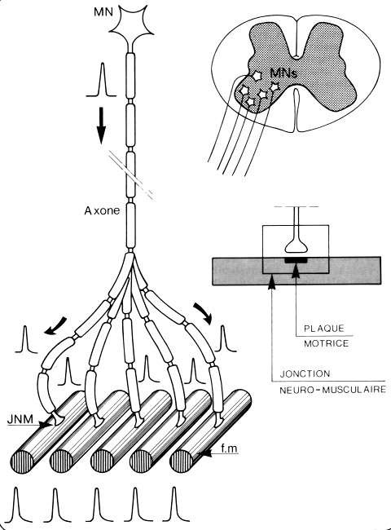
Unité motrice
Stimulation du nerf détection musculaire (surface ou aiguille)
LDM VCM
Amplitude - nombre d’axones (> 9 J) - transmission NM - taille des UMs
Neurographie motrice

Slide 19
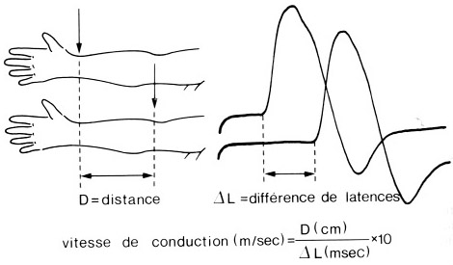
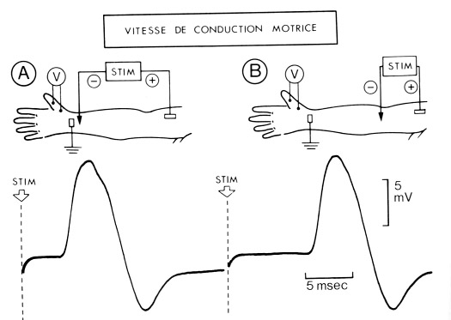
Neurographie motrice

Slide 20
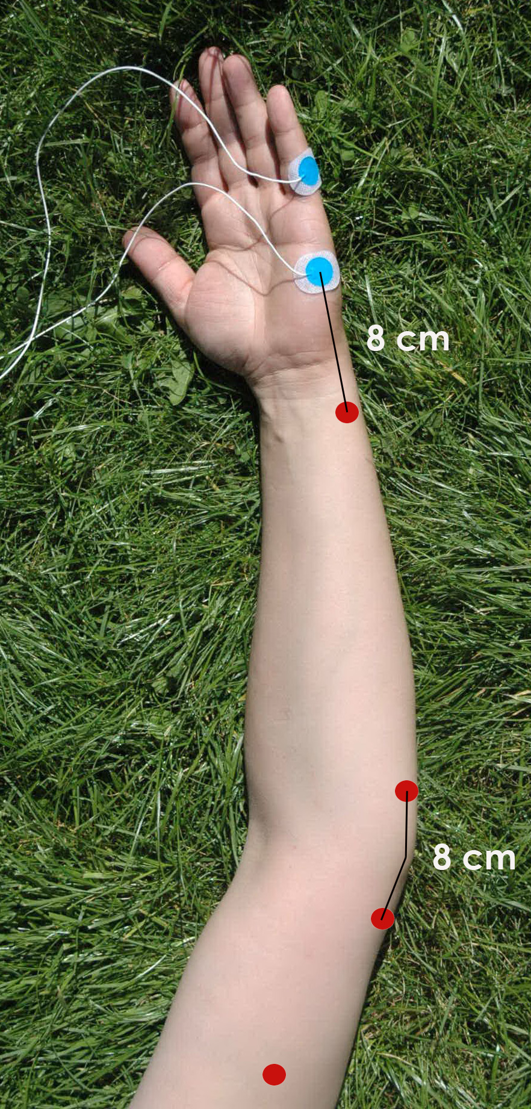
Mesure des distances:
La longueur d’un segment nerveux est mesuré du centre de la cathode (-) à un site de stimulation au centre de la cathode (-) au site de stimulation suivant
Le membre étudié doit être dans une position standardisée fixe durant l’enregistrement des réponses et lors de la mesure de la longueur du segment nerveux
Stimulation des nerfs

Slide 21
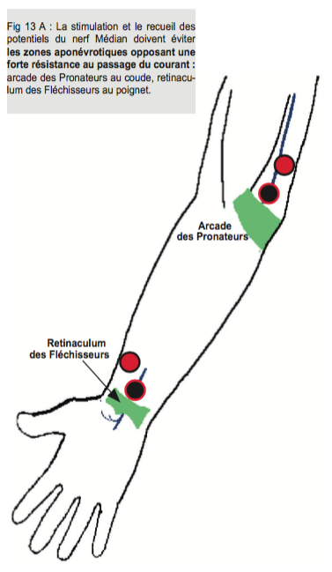
Sites de stimulation et segments nerveux:
Les nerfs doivent être stimulés en des points où ils sont facilement accessibles et suffisamment superficiels pour une stimulation percutanée
Ces points = sites de stimulation. La portion de nerf entre 2 sites de stimulation = segment nerveux
Le plus souvent, les nerfs sont stimulables en plusieurs points de stimulation
Stimulation des nerfs

Slide 22
Electrodes de stimulation:
Des électrodes aiguilles ou de surface peuvent être utilisées pour la stimulation
Lorsque le nerf est superficiel, une stimulation par électrodes de surface est préférable chez l’adulte et chez l’enfant
Chez les nouveau-nés, des électrodes avec une surface de stimulation réduite et une distance interélectrode plus petite peuvent être utilisées. Mais, une stimulation avec de petites électrodes est habituellement plus douloureuses car la densité locale de courant est + élevée qu’avec de larges électrodes
Stimulation des nerfs

Slide 23
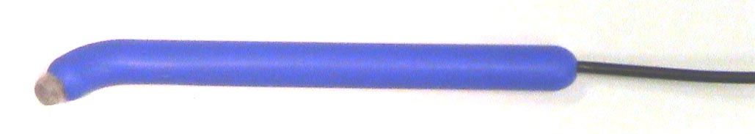
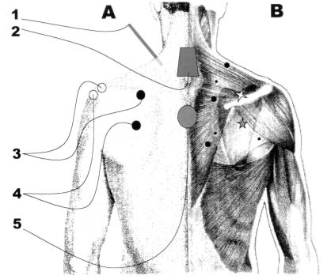
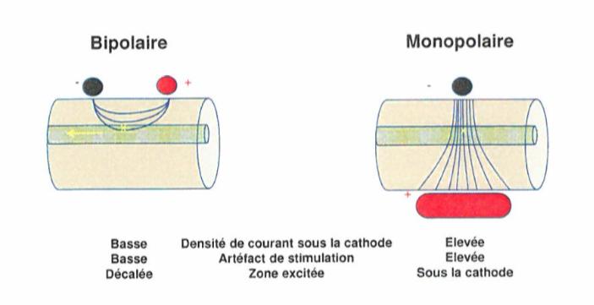
Electrodes de stimulation:
Stimulation monopolaire : plus efficace et moins douloureuse dans les cas où les nerfs sont profonds (ex.: point d’Erb au plexus brachial)
Stimulation des nerfs

Slide 24
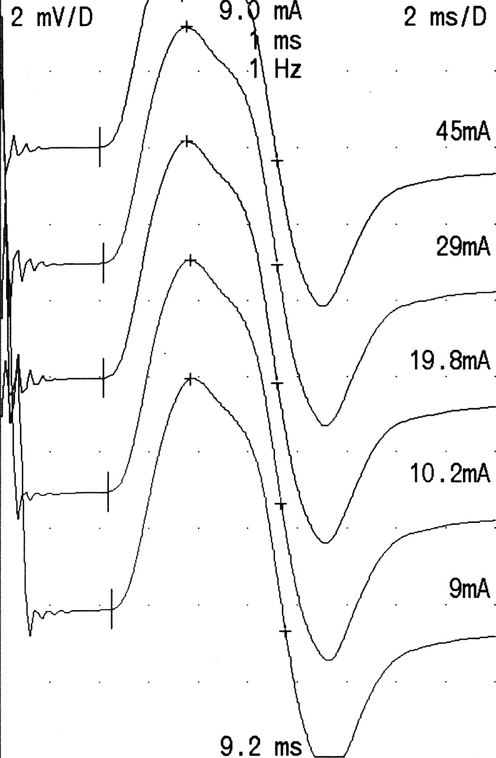
Durée du stimulus:
En général, des ondes rectangulaires d’une durée = 0,1 ou 0,2 ms sont utilisées
Quand la réponse maximale ne peut être obtenue, la durée peut être augmentée à 0,5 ou 1 ms. Ces stimuli plus longs peuvent augmenter les latences
Pour un nerf donné, la même durée de stimulus doit être utilisée aux différents sites de stimulation
St.
dur.
4.0 ms
0.04 ms
4.2 ms
0.1 ms
4.2 ms
0.2 ms
4.3 ms
0.5 ms
4.5 ms
1.0 ms
Stimulation des nerfs

Slide 25
Intensité du stimulus:
L’intensité du stimulus doit permette une activation de tous les axones moteurs alpha dans le nerf, sans causer de douleur inutile et sans dispersion du courant en aval du site de stimulation (raccourcissement de la latence) ou à d’autres nerfs (morphologie de réponse variant d’un site de stimulation à un autre).
Une intensité 30% supérieure à celle permettant d’évoquer une réponse M maximale est habituellement recommandée
Stimulation des nerfs

Slide 26
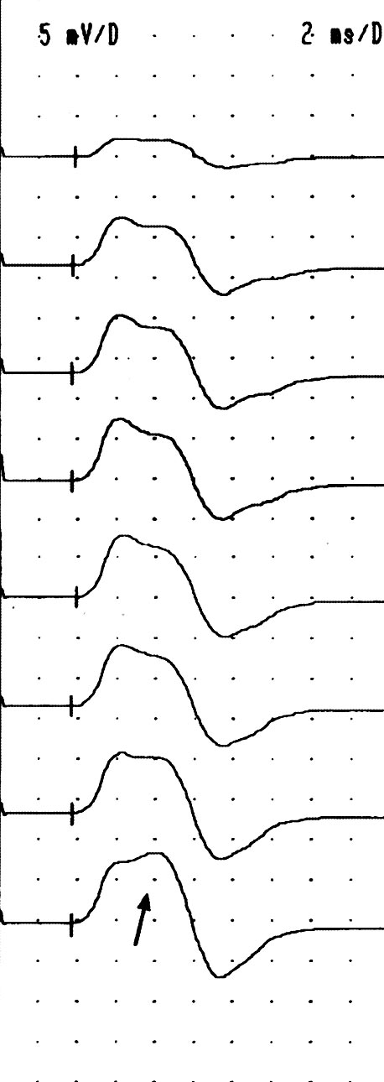
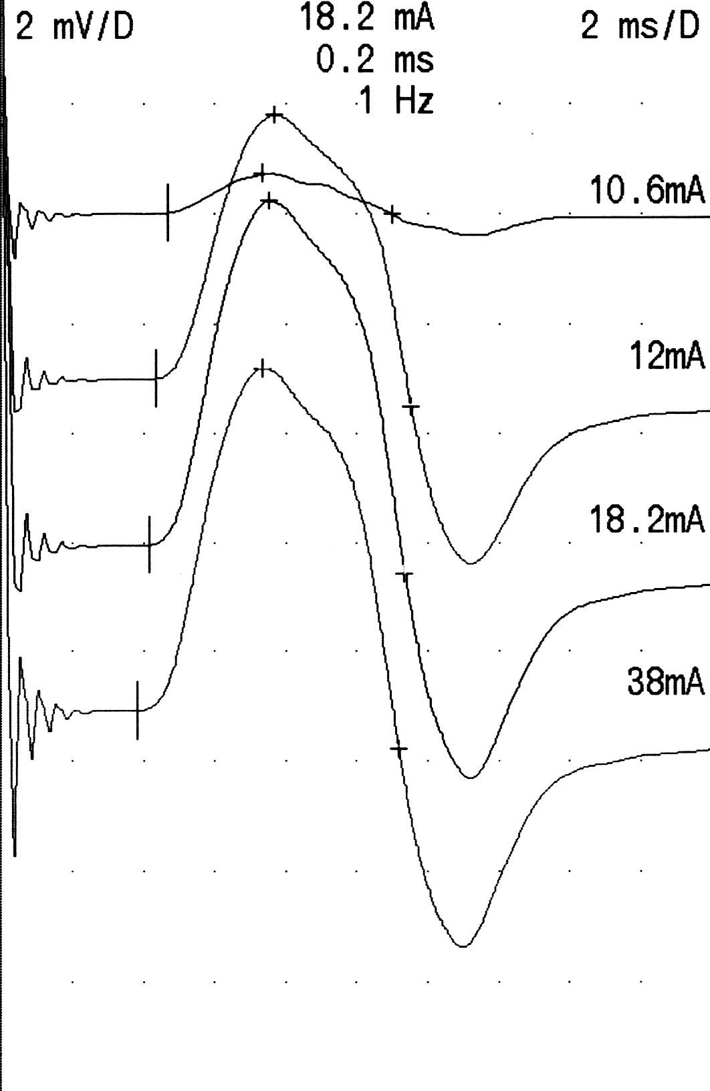
Intensité du stimulus:
DLAT ms | AMPL mV
4.7 | 0.7
4.3 | 4.8
4.2 | 6.2
3.8 | 6.2
4.3 mA
5.0 mA
6.0 mA
11.0 mA
38.0 mA
51.0 mA
61.0 mA
82.0 mA
Nerf médian
Stimulation au poignet
Nerf fibulaire
Stimulation à la cheville
Stimulation des nerfs

Slide 27
Placement des électrodes de stimulation:
En général, la cathode est placée directement sur le nerf et l’anode proximale par rapport à la cathode le long du nerf
Pour réduire l’artéfact de stimulation, il peut être utile d’opérer un déplacement latéral de l’anode par rapport au nerf
Pour l’étude des ondes F, il est inutile de placer la cathode proximalement par rapport à l’anode, car il n’y a pas de bloc anodal pour les axones moteur
Stimulation des nerfs

Slide 28
Origine des réponses M:
La réponse M (potentiel global d’action musculaire PGAM) représente l’activité générée par les fibres musculaires innervées par les axones moteurs qui ont été stimulés
La morphologie et la taille de la réponse M dépend du nombre et de la taille des fibres musculaires activées et de la dispersion temporelle de leurs potentiels d’action
La dispersion temporelle des potentiels d’action peut avoir une influence complexe sur la sommation des potentiels d’action; en principe, l’augmentaion de la dispersion temporelle prolonge la durée et réduit l’amplitude de la réponse M
Enregistrement des réponses motrices

Slide 29
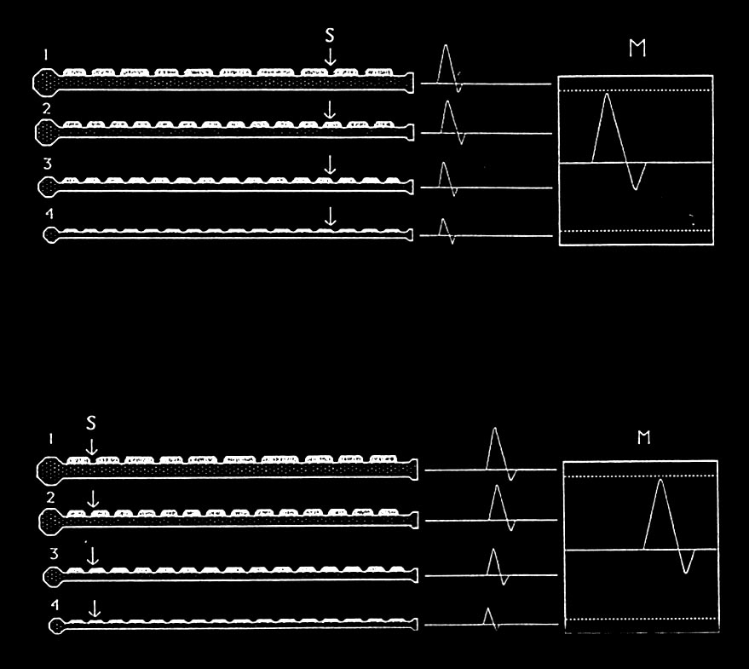
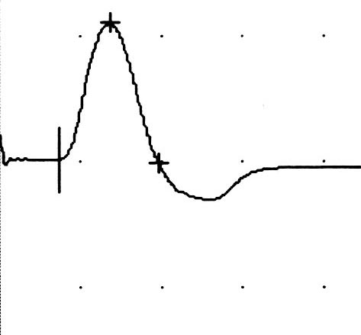
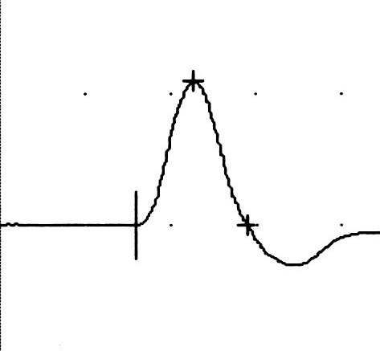
Poignet
Distance poignet-coude (LPM-LDM)
VCM =
Coude
Notes:
Le nerf est représenté par 4 axones de taille différente. La conduction nerveuse est plus rapide au niveau des axones de gros calibre.
Stimulation supramaximale

Slide 30
La taille de la réponse M peut être réduite par : la perte de neurones moteurs alpha, un bloc de conduction entre la stimulation et le muscle, un bloc de transmission neuromuculaire etc…
 | AMPLITUDE normale | AMPLITUDE réduite
VCM normale LDM normale | Normal | Perte axonale
 | FAIBLESSE SANS ATROPHIE affection centrale BC proximal trouble de la transmission NM psy | BC entre les sites de détection et de stimulation
 |  | myopathie trouble de transmission neuromusculaire non-usage
VCM réduite LDM allongée | Démyélinisation | Perte axonale et/ou démyélinisation et/ou BC
Enregistrement des réponses motrices

Slide 31
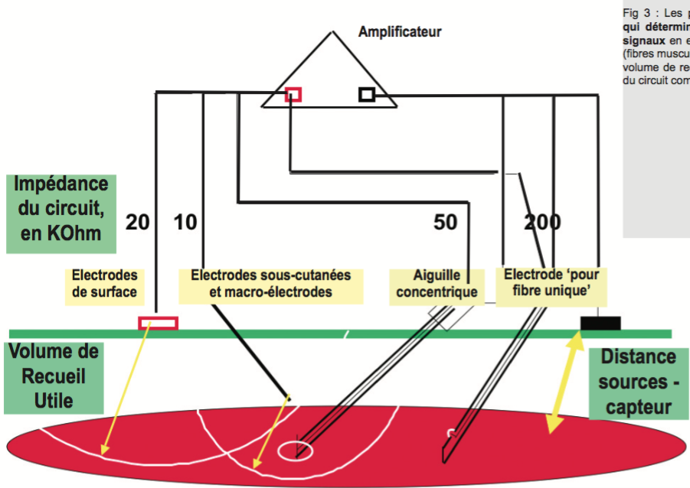
La plupart des réponses M peuvent être recueillies par des électrodes de surface
Ces électrodes sont moins douloureuses pour le patient et moins sélectives que les aiguilles électrodes
Les aiguilles électrodes enregistre uniquement l’activité des fibres musculaires proches de la pointe de l’aiguille (seule une sous- population des axones est étudiée)
De plus, les contractions musculaires déplacent souvent l’aiguille électrode et la morphologie de la réponse M varie d’une stimulation à l’autre
Enregistrement des réponses motrices

Slide 32
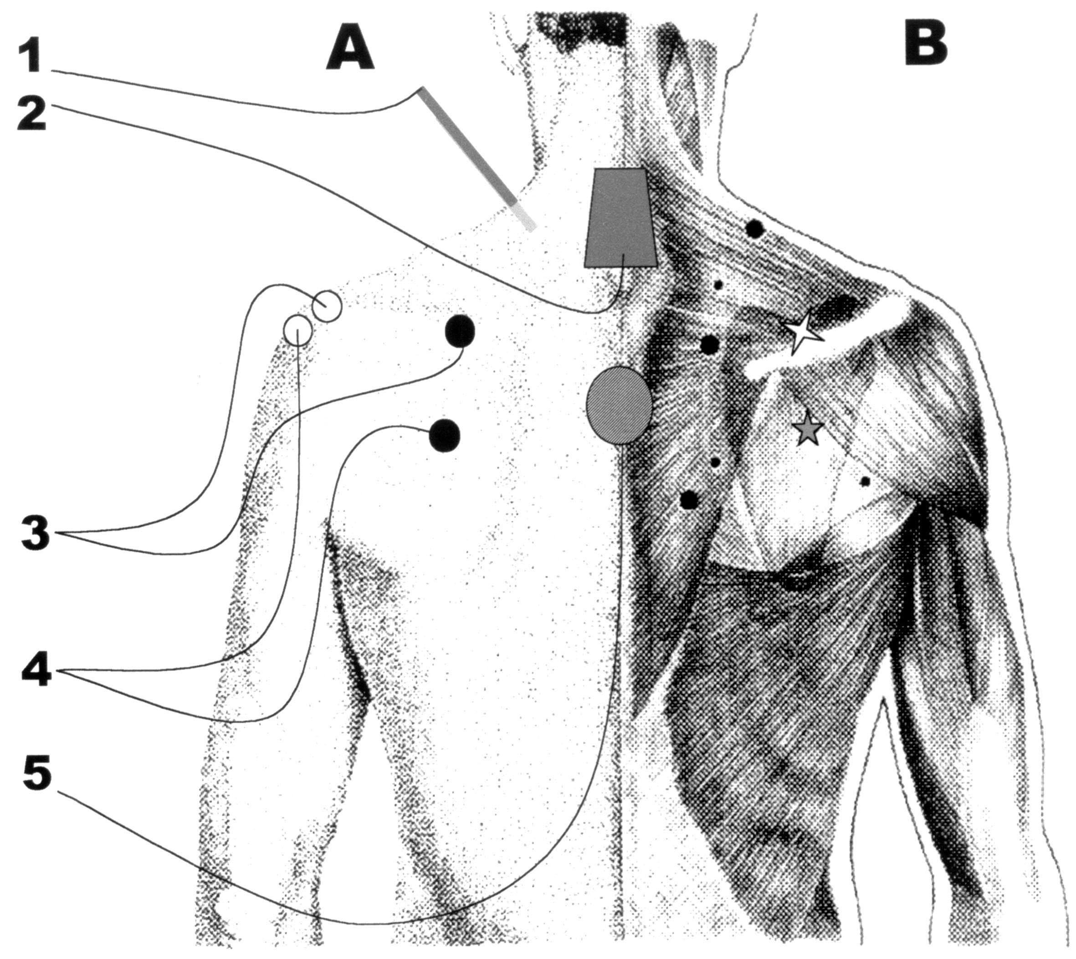
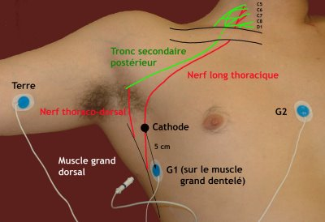
Electrodes d’enregistrement:
Dans certaines situations des aiguilles électrodes intramusculaires sont utilisées ex.: - nerf sus-scapulaire (sus-épineux recouvert entièrement par le trapèze), - nerf thoracique long, - nerf radial (lors de la stimulation axillaire et au point d’Erb) - NIA
Enregistrement des réponses motrices

Slide 33
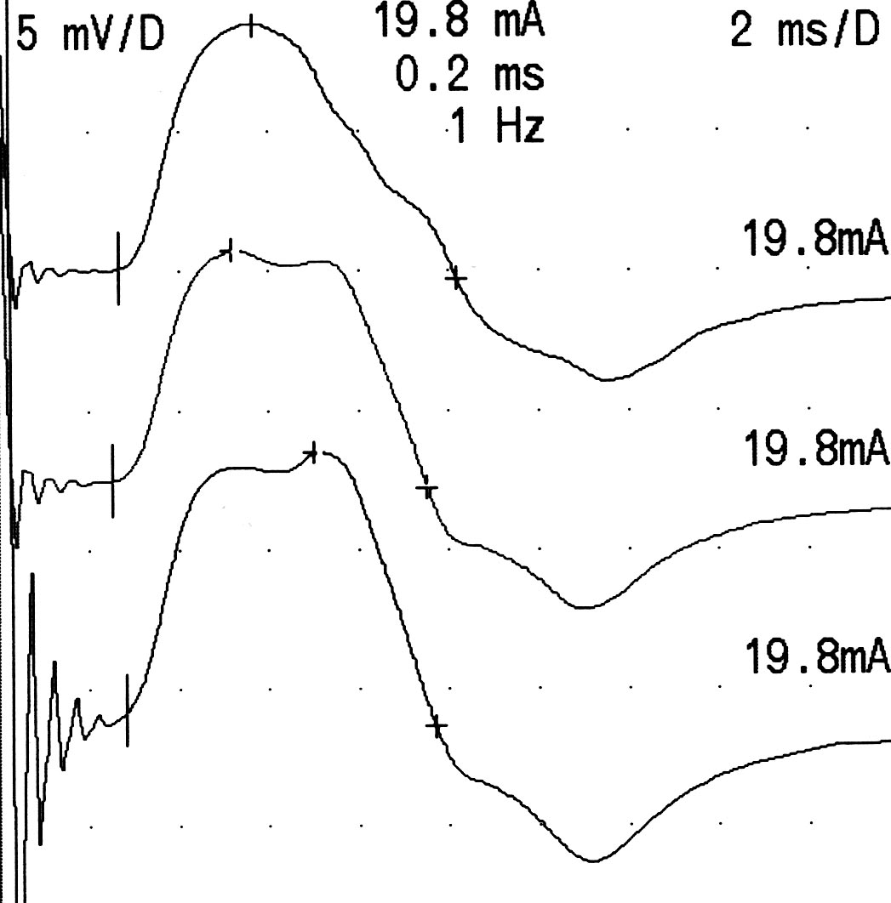
Electrodes d’enregistrement:
Quand une amplification différentielle est utilisée, l’électrode « d’enregistrement» et «la référence» contribuent toutes deux au signal enregistré
G1 sur les muscles thénariens
G2 sur la 1ère phalange du pouce, ipsilat.
G2 sur la première phalange du 5ème doigt, ipsilat.
G2 sur la première phalange du pouce, controlat.
Nerf médian stimulé au poignet
Enregistrement des réponses motrices

Slide 34
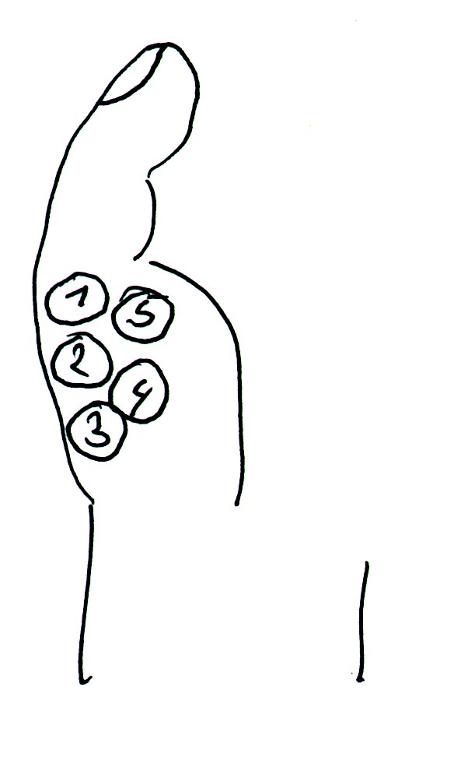
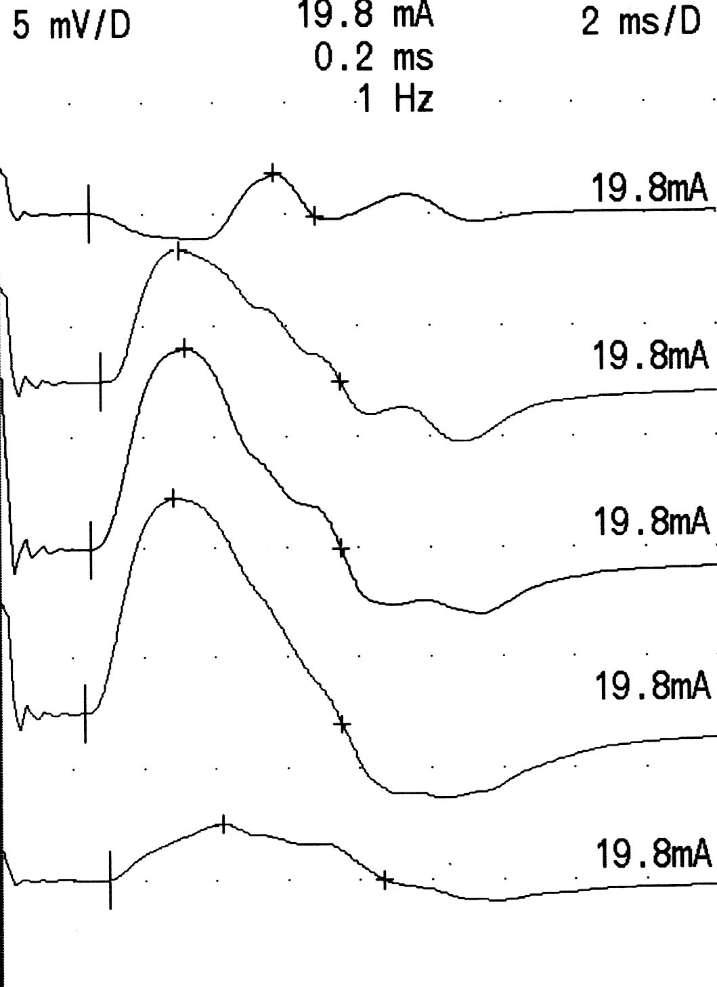
Electrodes d’enregistrement:
L’ électrode d’enregistrement (G1) devrait être placée sur la région des plaques motrices du muscle, généralement au milieu du ventre musculaire
Lorsque l’électrode d’enregistrement est idéalement placée, la réponse M débute par une phase négative
Enregistrement bipolaire des réponses motrices

Slide 35
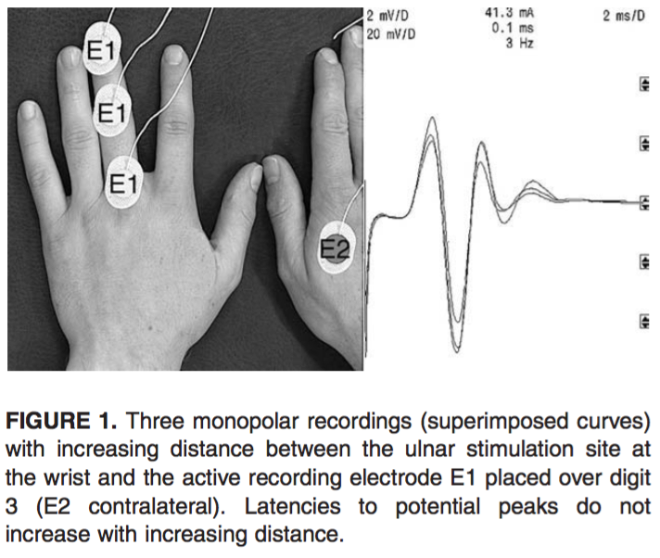
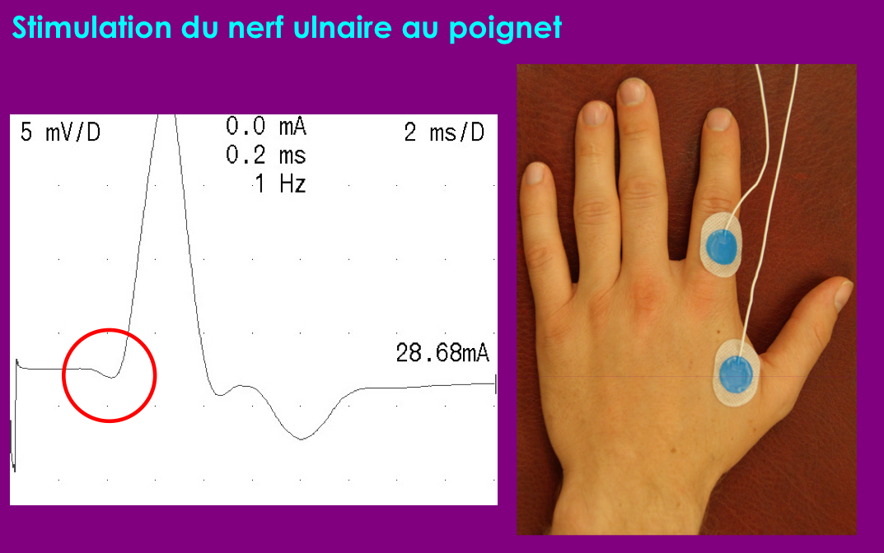
Electrodes d’enregistrement:
L’ electrode d’enregistrement (G1)
Enregistrement des réponses motrices

Slide 36
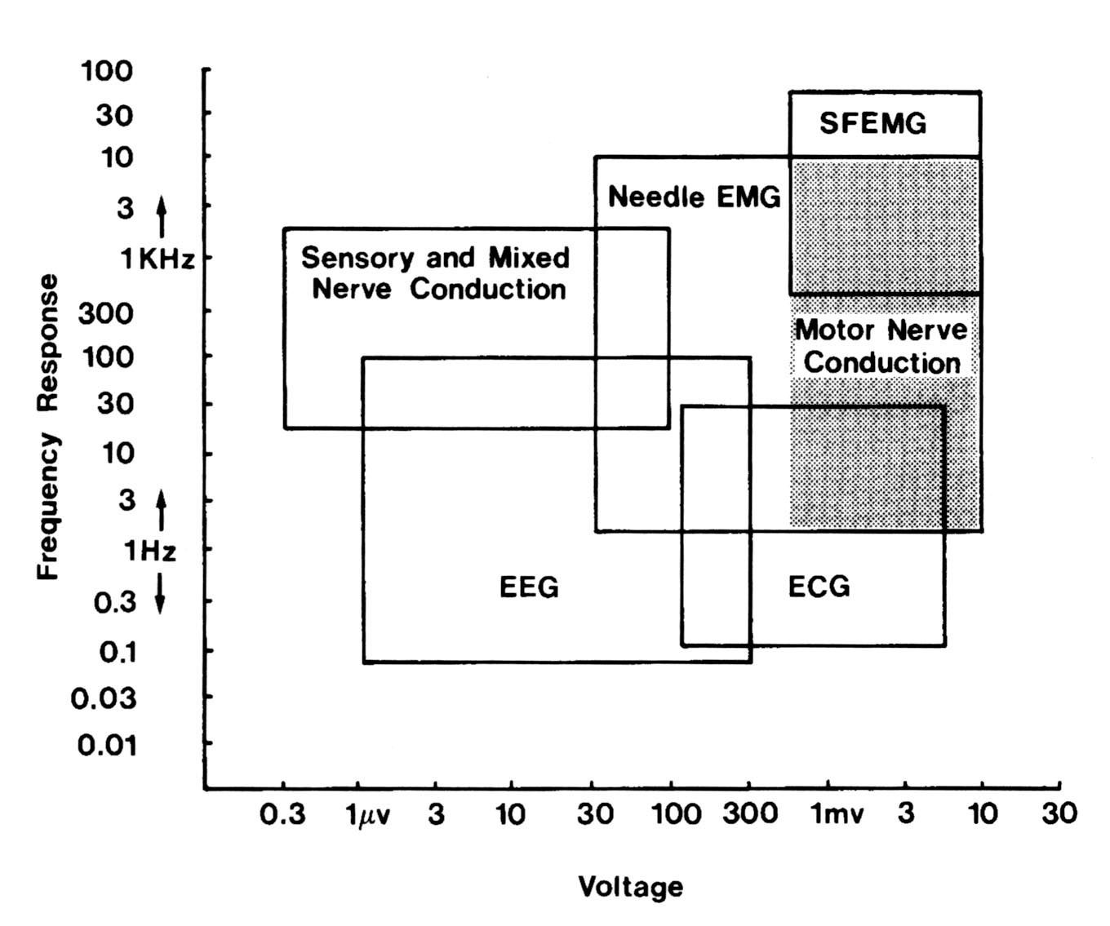
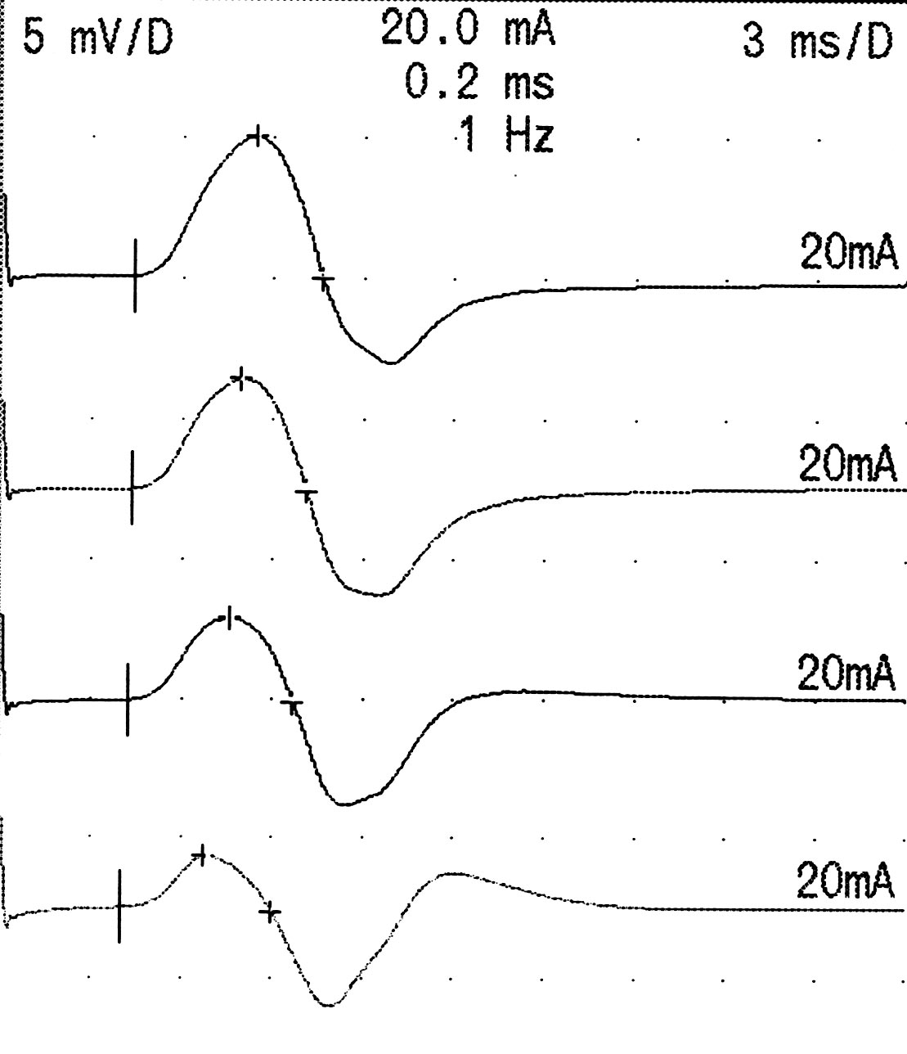
Réglage des filtres:
Motor nerve
conduction
Le filtre passe-haut (basse fréquence) est fixé à une fréquence qui n’entraîne pas de distorsion de la morphologie de la réponse M : 2 Hz.
Le filtre passe-bas est fixé à 5-10 kHz.
2 Hz
20 Hz
50 Hz
100 Hz
Enregistrement des réponses motrices

Slide 37
Position des membres:
Pour les segments nerveux qui croisent des articulations, la position de celles-ci modifie la longueur mesurée du segment nerveux étudié
Dans les positions articulaires extrêmes, le nerf est étiré, ce qui affecte la longueur mesurée du segment nerveux et la vitesse de conduction calculée
De ce point de vue, le segment le plus important est le nerf ulnaire au niveau du coude : 15-35° de flexion du coude est recommandé
Enregistrement des réponses motrices

Slide 38
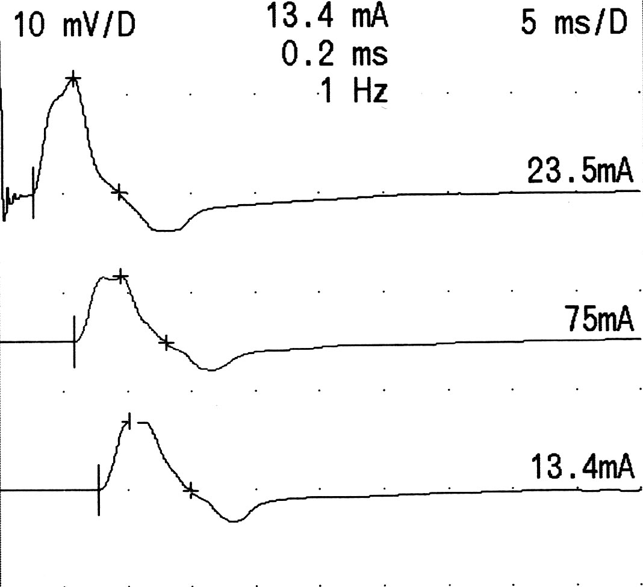
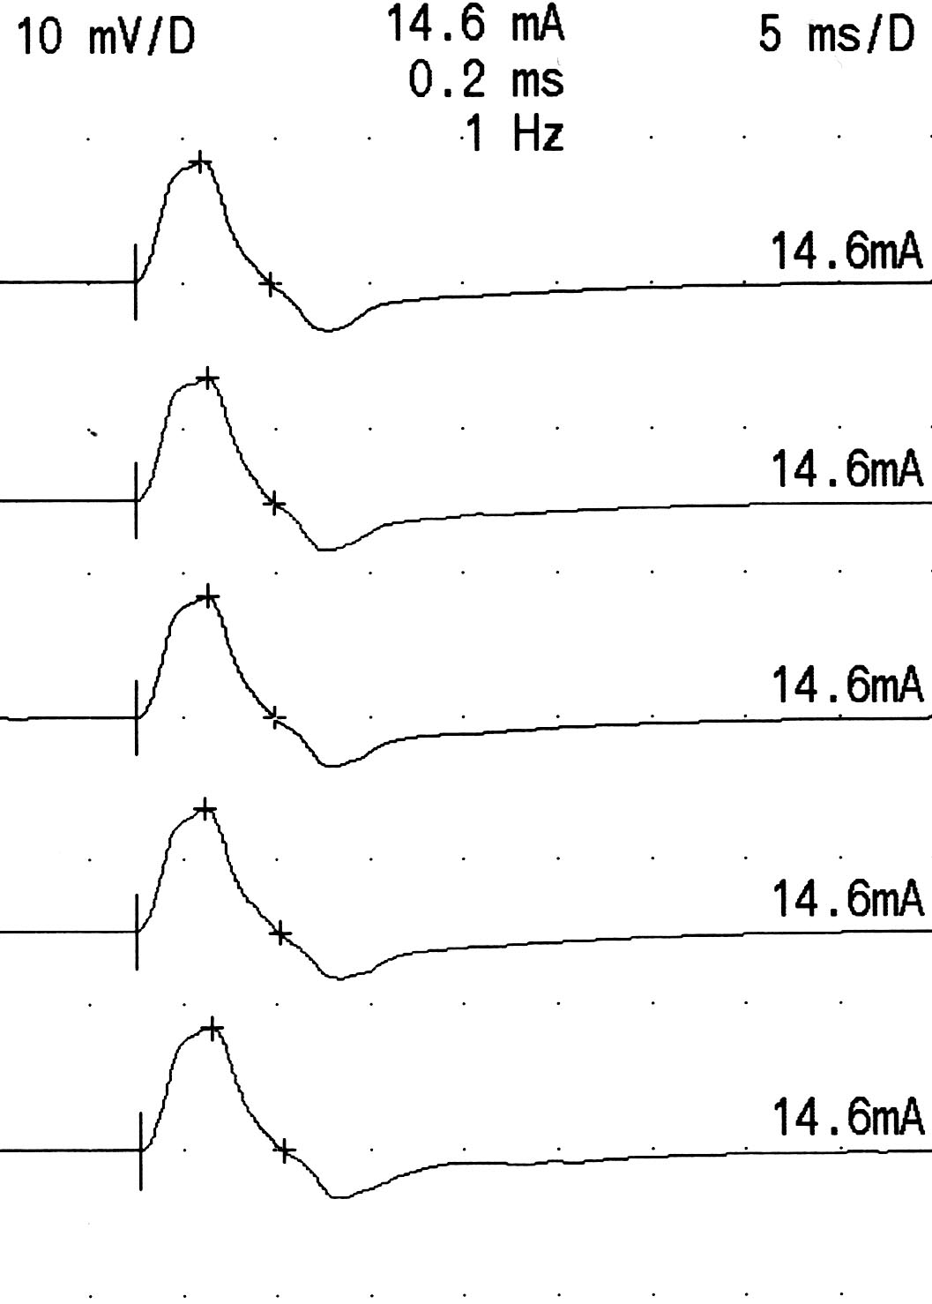
Position des membres:
7,5 ms
0°
7,5 ms
7,5 ms
Nerf ulnaire stimulé au poignet, sous- et au-dessus du coude
7,5 ms
100°
Flex. max. du coude
Flexion du coude | Distance | VCM au coude
30° | 100 mm | 53 m/s
0° | 94 mm | 50 m/s
90° | 104 mm | 55 m/s
7,7 ms
Nerf ulnaire stimulé au-dessus du coude
Enregistrement des réponses motrices

Slide 39
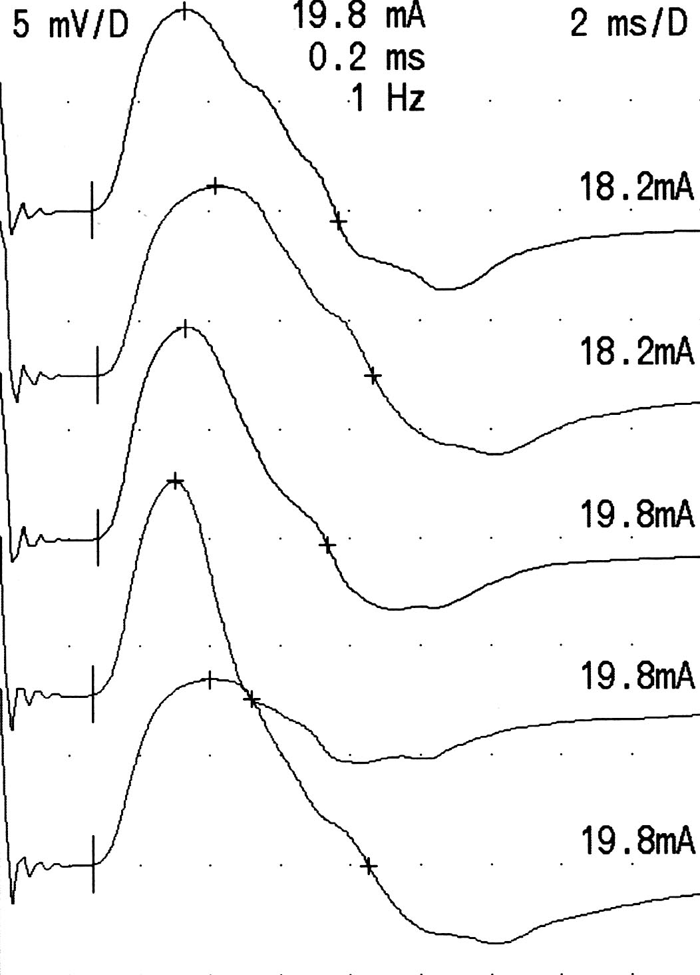
Position des membres:
La position du segment étudié influence également la longueur du muscle qui génère la réponse M
Si le muscle est raccourci, la durée de la réponse M diminue et son amplitude augmente
Il est important de maintenir une position neutre relachée des articulation distales du pied et de la maim
Position neutre
m. étiré activement
m. Passivement raccourci
Contraction isométrique
m. étiré passivement
Enregistrement des réponses motrices

Slide 40
La latence distale motrice (LDM):
Temps (ms) écoulé entre la stimulation et le début de la réponse M
La latence est mesurée de l’artéfact de stimulation à la première déflection du signal enregistré
La mesure manuelle de la latence est dépendante de l’amplification du signal (une amplification de 200 µV/div devrait être systématiquement utilisée)
Habituellement, le placement automatique des curseurs est préférable à la méthode manuelle
LDM
Paramètres étudiés

Slide 41
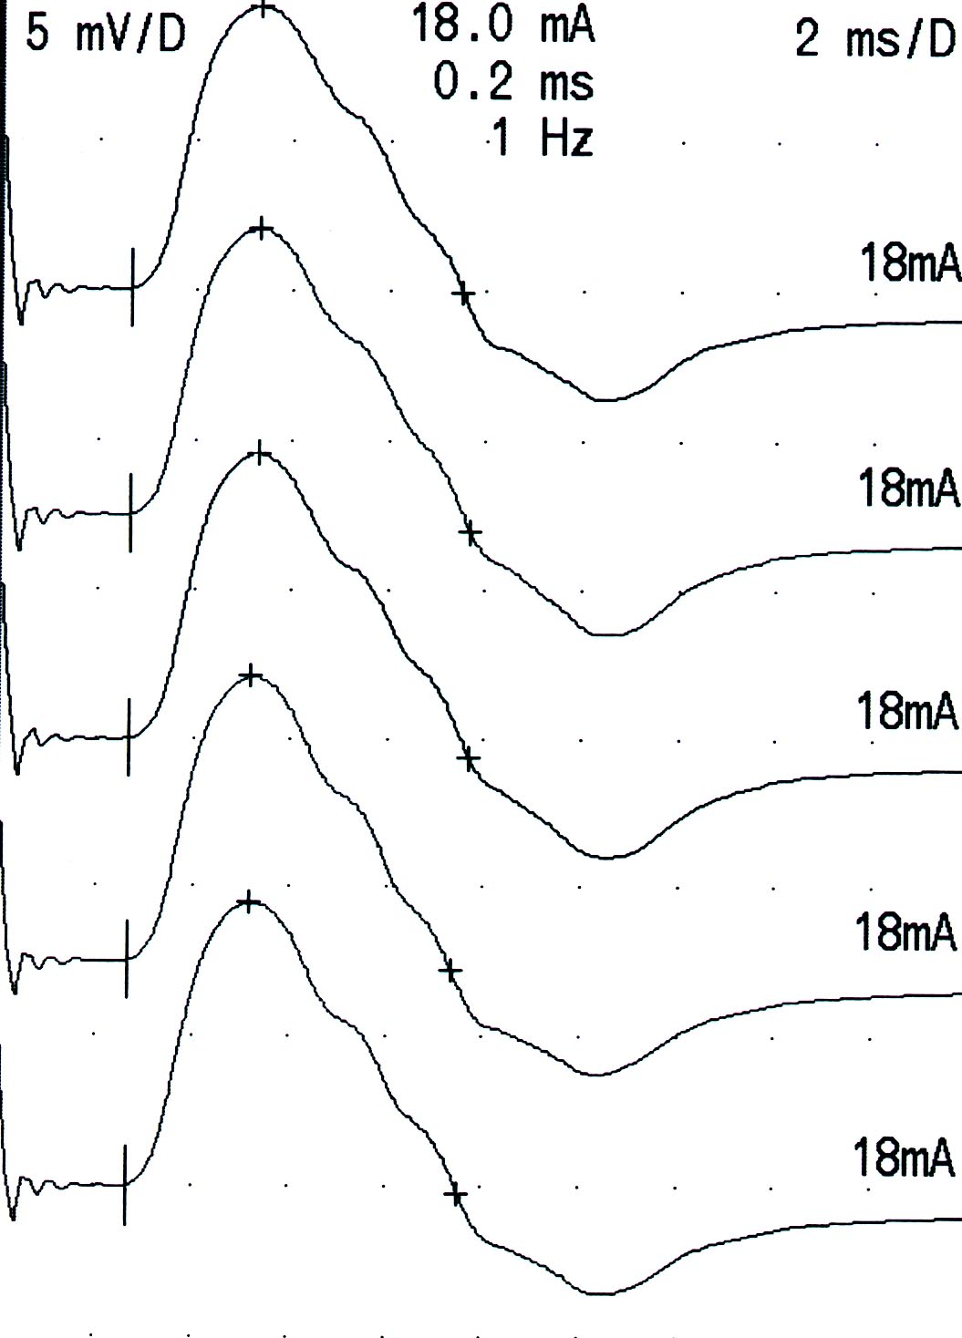
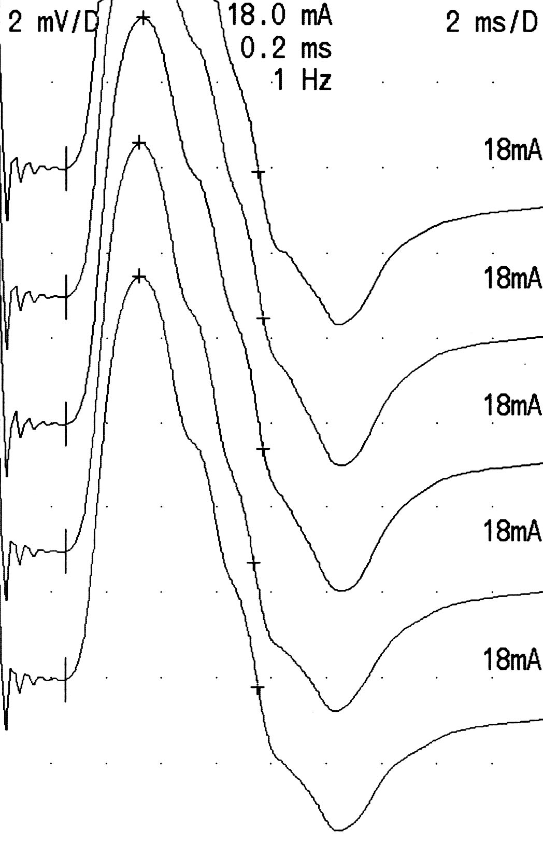
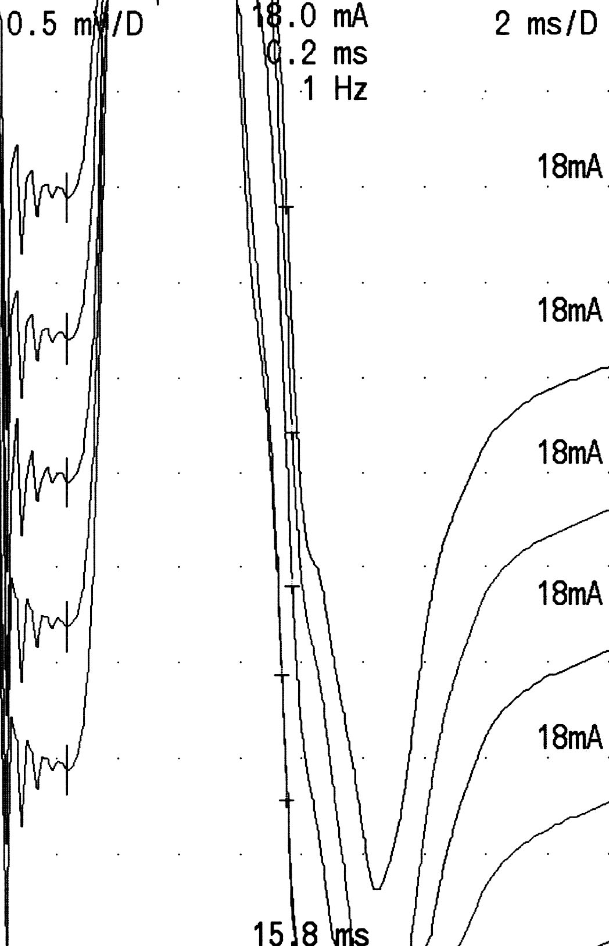
La latence distale motrice (LDM):
Automatique
Manuel : 2mV/D
Manuel : 0,5 mV/D
2,7 ms
2,5 ms
2,3 ms
Paramètres étudiés

Slide 42
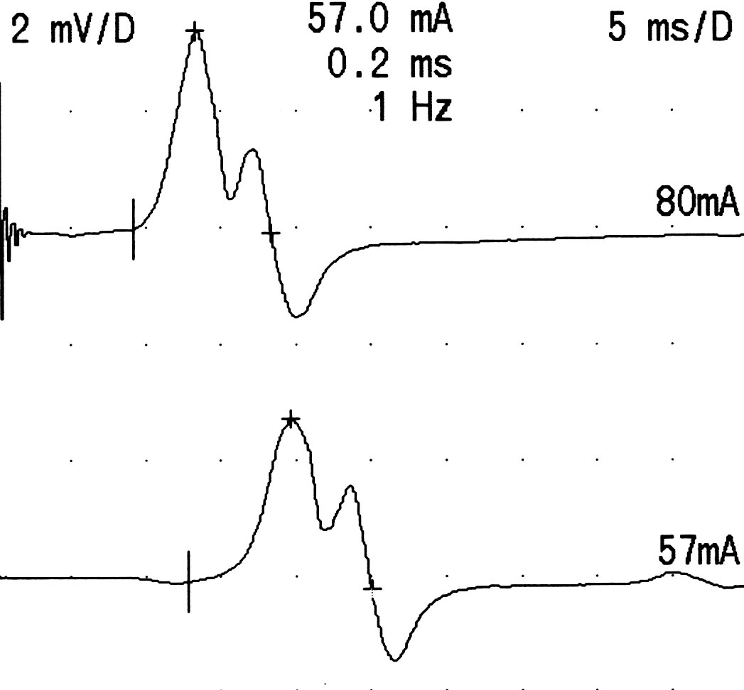
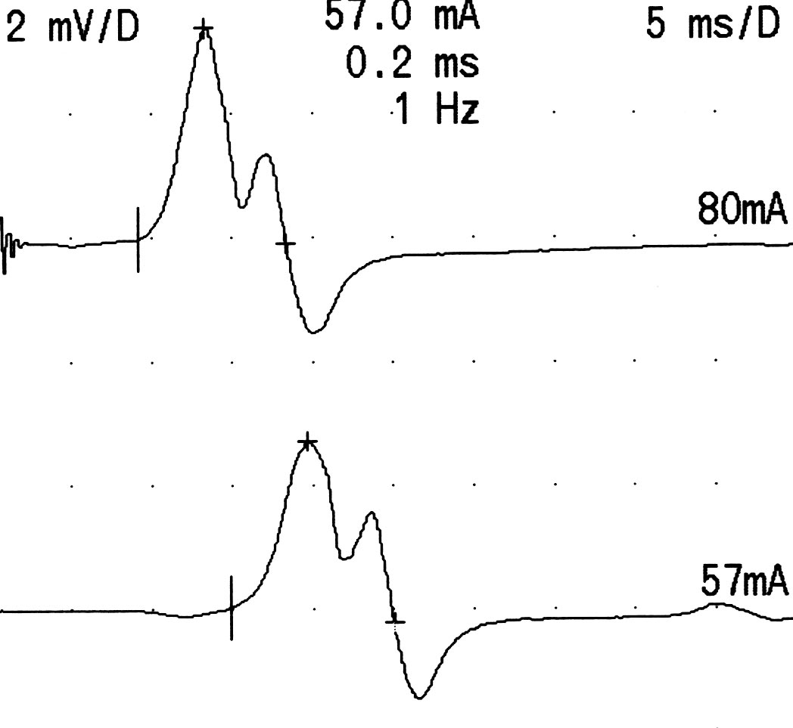
Le temps de conduction (TC):
Le TC est la différence entre la latence proximale et la latence distale
Dans le calcul du TC, il est parfois préférable d’utiliser la latence au pic pour les réponses M proximale et distale
TC
auto.
manu.
pic
CV: 63 m/s
CV: 40 m/s
CV: 35 m/s
Paramètres étudiés

Slide 43
La vitesse de conduction motrice (VCM)
La VCM est calculée en divisant la longueur du segment par le TC
Elle correspond à la vitesse de conduction des axones moteurs alpha les plus rapides
DUR
?
La durée (DUR)
La DUR de la réponse M peut être définie : (1) du début de la réponse au premier croisement avec la ligne de base, (2) du début de la réponse à la fin du dernier pic positif (ce dernier point est souvent difficile à déterminer).
Paramètres étudiés

Slide 44
L’amplitude (AMPL)
L’AMPL de la réponse M est mesuré de la ligne de base (même si il y a un pic positif initial) au pic négatif le plus haut
AMPL
SURF
La surface (SURF)
La SURF est l’aire intégrée entre le signal et la ligne de base, le long de la DUR
Paramètres étudiés

Slide 45
La réduction (RED) et la dispersion (DISP)
Même dans un nerf normal, la VCM des différents axones oscille entre 30 et 60 m/s
En raison de cela, il y aura une augmentation de la dispersion temporelle des potentiels d’action nerveux et des potentiels d’unité motrice lorsque la distance de conduction augmente
Les changements de la réponse M en fonction des différents sites de stimulation se calculent ainsi: RED (AMPL)= 100*(AMPL_{dist}-AMPL_{prox})/AMPL_{dist}
RED (SURF) = 100*(SURF_{dist}-SURF_{prox})/SURF_{dist}
DISP (DUR) = 100*(DUR_{prox}-DUR_{dist})/DUR_{dist}
Paramètres étudiés

Slide 46
perte axonale motrice compensée par la réinnervation collatérale : amplitude motrice normale
perte des axones moteur à conduction rapide => VCM et LDM
Avant d’affirmer le caractère démyélinisant d’une neuropathie, il faut s’assurer de l’absence de remaniement neurogène (électrode-aiguille) dans les régions où l’amplitude des réponses motrices reste normale.
Pièges

Slide 47
Face n. facial
M. Sup. n. médian : > 50 m/s, > 4 mV n. cubital : > 50 m/s, > 7 mV n. musculocutané n. radial : n. de Charles Bell n. sus-scapulaire n. spinal n. circonflexe
M. Inf. n. fibulaire: > 40 m/s, > 2 mV n. tibial: > 40 m/s, > 4 mV n. fémoral
Neurographie motrice

Slide 48
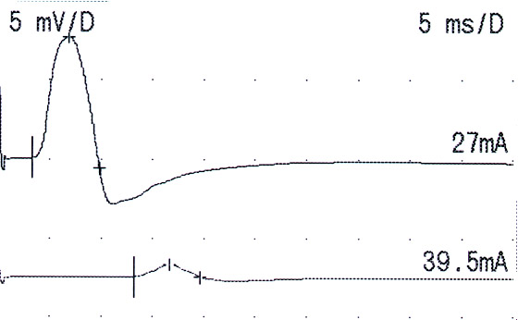
Démyélinisation focale (neurapraxie)
P.A. non transmis distalement
Axone et gaine de myéline : intacts sous la lésion
Définition : réduction d’au moins 30% de l’amplitude de la réponse M lors de la stimulation proximale
B.C. très distaux proximaux (persistance des ondes F)
Neurographie motrice : BC

Slide 49
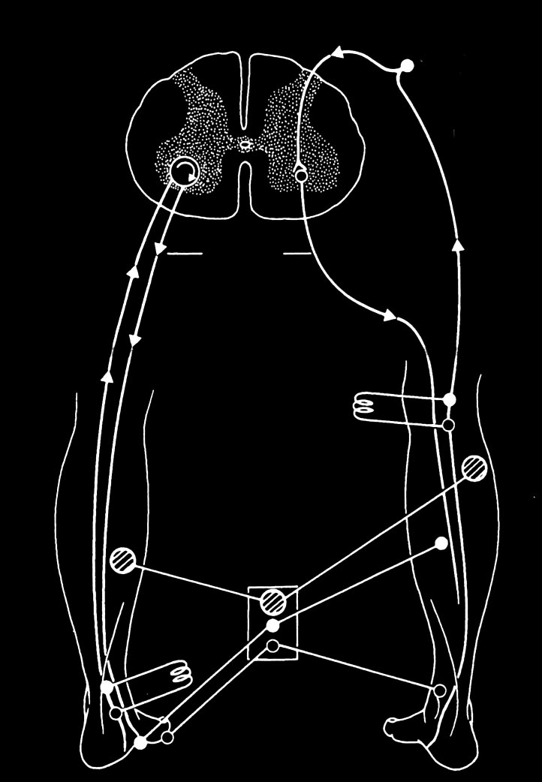
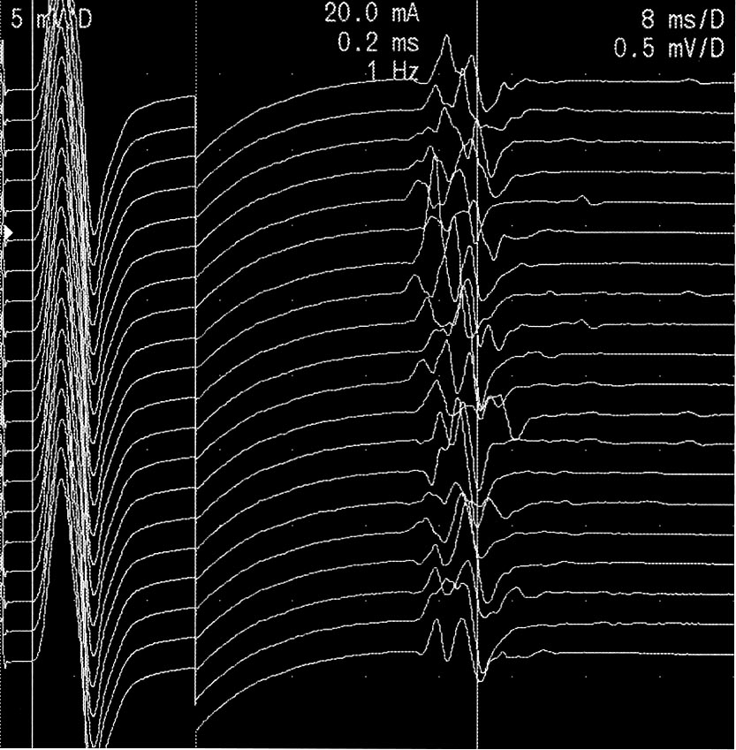
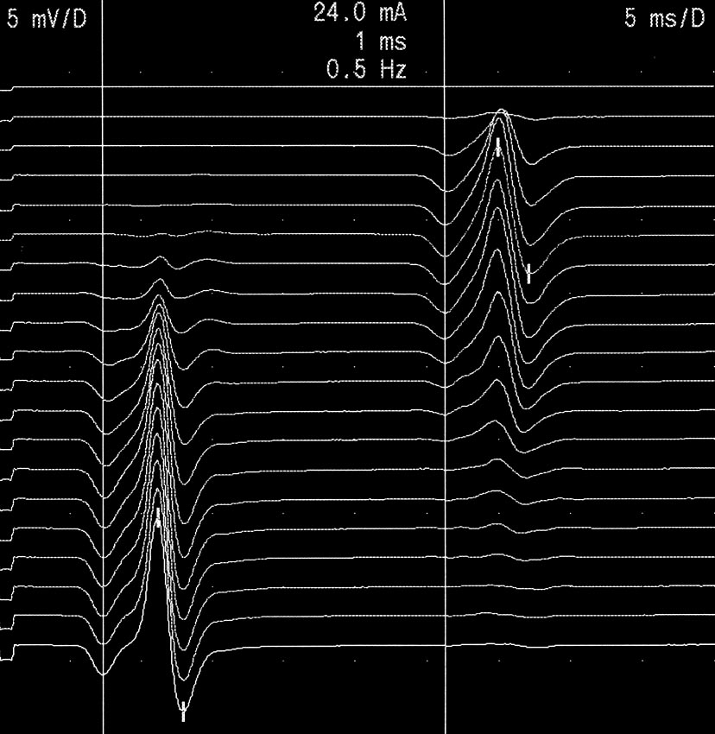
F
Ia
Fibres motrices
F
H
H
Notes:
H : expliquer pas à pas en fonction de l’intensité de la stimulation nerveuse
(durée=1ms, faible intensité uniquement Ia, puis Ia et f motrices, puis f motrices et collision de toutes les H)
F : chaque trace = st supramaximale, 5mV/D à gauche et 500 µV/D à droite
Paramètres pour les F et les H, et exemples pathologiques

Slide 50
Réponses F :
La réponse F est une décharge récurente d’un motoneurone activé de façon antidromique
La réponse F suit la réponse M
La décharge récurente survient dans chaque unité motrice pour 0-5% des stimuli
Plusieurs stimuli (en général 20) sont requis pour obtenir un échantillon de plusieurs axones moteurs
La latence minimale de la réponse F (F-M) est la latence de la réponse F la plus courte sur 20 stimuli consécutifs (enregistrement d’au moins 7 réponses F) moins la LDM
Réponses tardives et intermédiaires

Slide 51
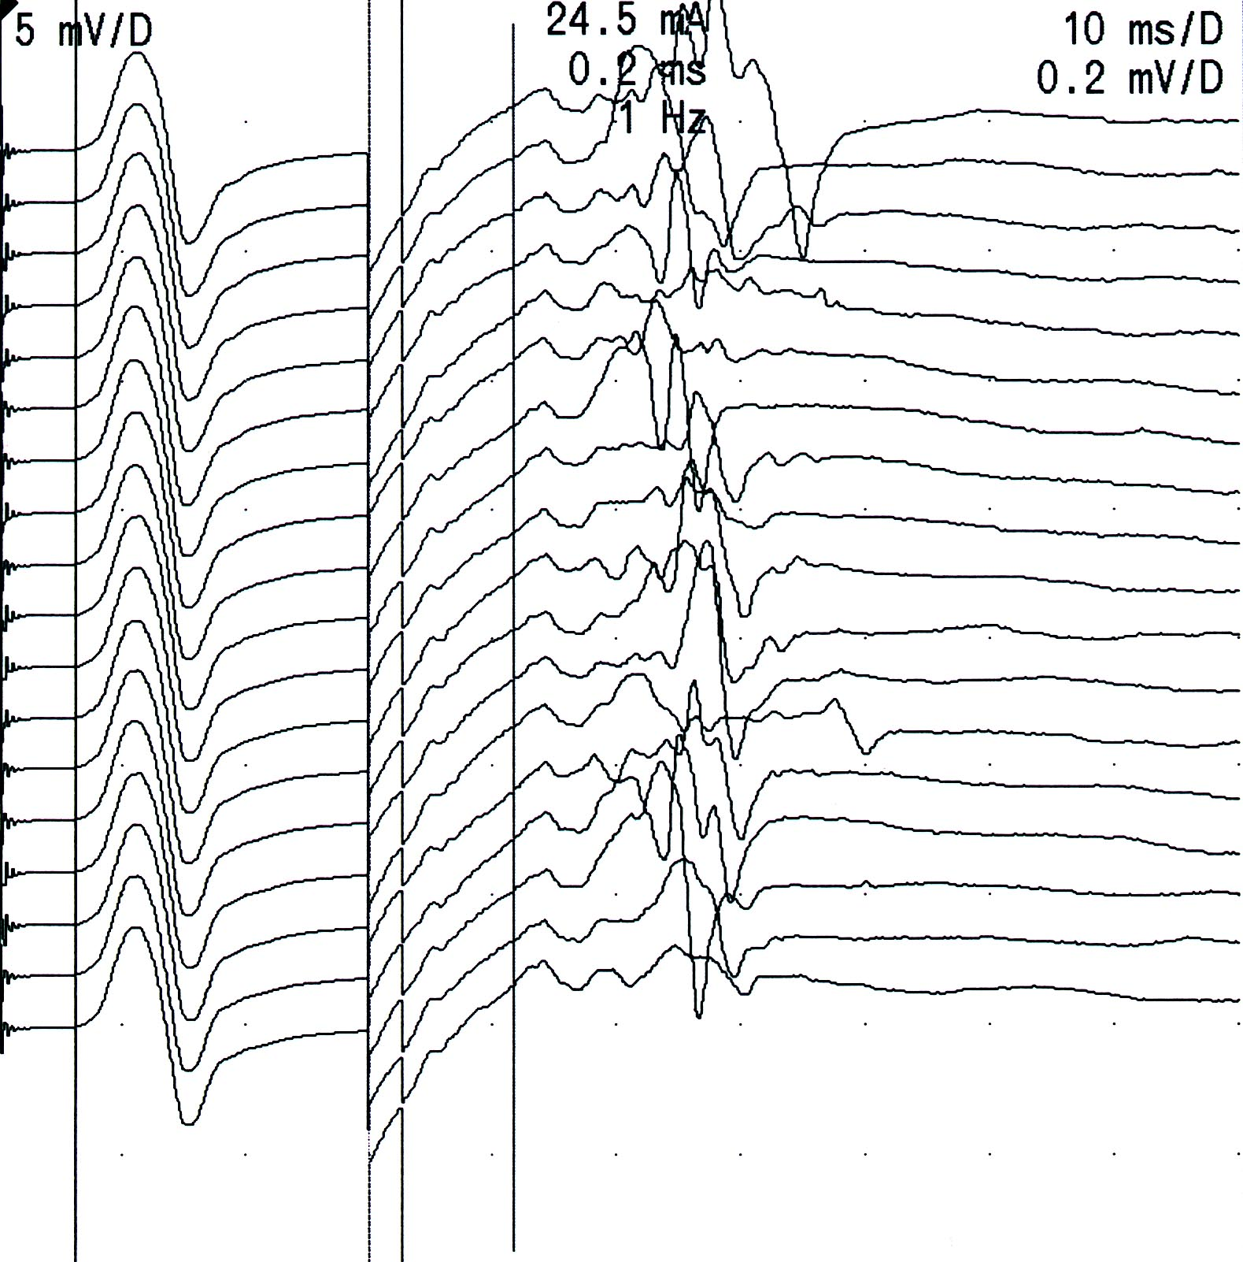




Ondes F : latence F-M minimale
35,3 ms
39,7 ms
41,3 ms
Influence de G2
Réponses tardives et intermédiaires

Slide 52

Réponses F :
Unité motrice
Axone moteur α = afférence et efférence
Stimulation nerveuse détection musculaire (surface ou aiguille)
À chaque stimulation ± 5% des motoneurones génèrent une réponse F
Réponses tardives et intermédiaires

Slide 53

Réponses F :
Latence minimale
Chronodispersion
Amplitude
Persistance
nb d’axones : - perte axonale - B.C.
excitabilité médullaire
taille des unités motrices
Ulnaire : CIDP
Réponses tardives et intermédiaires

Slide 54
Réponses F :
M. Sup. n. médian : C8 D1 < 30 ms n. ulnaire: C8 D1 < 30 ms (n. radial : C7) < 22 ms
M. Inf. n. fibulaire: L5 S1 < 58 ms n. tibial: S1 S2 < 58 ms
Réponses tardives et intermédiaires

Slide 55
Réponses F :
Latence minimale
normes en fonction de l’âge et de la taille
différence G/Dr : < 2 ms aux M.S. < 4 ms aux M.I.
différence médian/ulnaire: < 2 ms
différence fibulaire/tibial: < 4 ms
Chronodispersion
M.S. : < 6 ms
M.I. : < 10 ms
Réponses tardives et intermédiaires

Slide 56
Persistance
Médian : > 60 % (LN : 50%)
Ulnaire: > 80 % (LN : 50%)
Fibulaire: > 30 % (LN : 10%)
Tibial: > 90 % (LN : 80%)
- précocement altéré dans le SGB
- atteintes corticospinales
Amplitude
< 5 % de la M
formellement pathologique si > 10 %
- atteintes corticospinales
- réinnervation collatérale
Réponses tardives et intermédiaires

Slide 57


Réflexe H :
Equivalent (±) du réflexe myotatique - afférence : fibres Ia - efférence : U.M.
Stimulation nerveuse détection musculaire
Latence
S1 < 30 ms L3-L4 < 20 ms C6-C7 < 20 ms
Réponses tardives et intermédiaires

Slide 58
Latence minimale
index H
différence G/Dr
- M.S. : < 1.1 ms
- M.I. : < 1.4 ms
Hmax/Mmax
{30-70} %
- < 30 % : neuropathie périphérique avec atteinte des fibres proprioceptives de gros calibre Ia
- > 70 % atteintes corticospinales
Amplitude
différence G/Dr : < 50 %
Taille en cm
INDEX H = X 2
H-M
> 80 %
2
Réponses tardives et intermédiaires

Slide 59
Stimulation | Durée (ms) | Fréquence (Hz)
Pot. Sensitif | 0,1 | 3
Réponse M | 0,2 - 1 | 1
Réponse F | 0,2 - 1 | (0,2 –) 1
Réflexe H | 1 | 0,1 – O,5
S.N.R. | 0,2 | 3 - 50
Comptage UM | 0,05 | 1
Méthodologie

Slide 60
Modifications structurales :
Axones et tissus de soutien restent intacts
Absence de modification structurale du nerf - ischémie de courte durée (jambes croisées) - neuropathies fonctionnelles (hypoxie, canaux ioniques) => ralentissement Démyélinisation paranodale - ralentissement de la conduction internodale => des V.C. Démyélinisation segmentaire - ralentissement de la conduction internodale => des V.C. - bloc de conduction quand le temps de conduction internodale > 500-600 µs
Neurapraxie

Slide 61

Ac anti canaux ioniques
Neurapraxie vs NODOPATHIE

Slide 62
ENMG:
B.C. - immédiatement détectable - chute d’amplitude ou de surface de la réponse M > 30% sur un segment de nerf de 25 cm ou moins
Ralentissement de la conduction nerveuse
Ralentissement + B.C.
- B.C. sur les fibres les plus rapides - démyélinisation des fibres restant fonctionnelles Ralentissement sans B.C. - démyélinisation, au moins des fibres les plus rapides B.C. sans ralentissement - B.C. épargnant les fibres les plus rapides
Réduction du recrutement spatial, augmentation du recrutement temporel, morphologie normale des P.U.M.s - aspect pseudo-myogène si B.C. très terminaux
Neurapraxie

Slide 63
Site lésionnel:
La présence d’un ralentissement focal et/ou d’un bloc de conduction permet de localiser facilement le site lésionnel (sauf si la lésion est très proximale voire très distale)
Neurapraxie

Slide 64
Récupération:
Lésion purement ischémique (sans modification structurale) : récupération très rapide
Démyélinisation paranodale - élongation de la myéline pour recouvrir les zones axonales dénudées - restauration ad integrum
Démyélinisation segmentaire - prolifération des cellules de Schwann - production d’une nouvelle myéline dont les segments internodaux sont habituellement plus courts qu’à l’origine - persistance d’un ralentissement focal de la conduction
Neurapraxie

Slide 65

Pronostic:
Toujours très bon avec une récupération fonctionnelle complète dans les 3 mois (max. 6 mois)
Neurapraxie

Slide 66
Modifications structurales :
Axonotmèse : interruption des axones dégénérescence Wallérienne épinèvre intact régénérescence axonale possible
Neurotmèse : section nerveuse complète dégénérescence Wallérienne régénérescence axonale souvent impossible
L’ENMG ne peut différencier ces deux types de lésion nerveuse (échographie, exploration chirurgicale)
L’anamnèse est parfois évocatrice
Axonotmèse-neurotmèse

Slide 67
Modifications structurales :
Axone - J1-J2 : - fuite du fluide intra-axonal - gonflement et disparition des neurofilaments au niveau de l’extrémité distale - J3 : - fragmentation de l’axone et de la myéline avec début de digestion de celle-ci - J8 : - axone digéré
Corps neuronal - premières 48 h : corps de Nissl (r.e.) se fragmentent en fines particules - S2-S3 : noyau et nucléole excentrés
Axonotmèse-neurotmèse

Slide 68
ENMG :
Immédiatement et dans les jours qui suivent : anomalies identiques à celles d’une neurapraxie
J9 : - chute de l’amplitude de la réponse M - parfois plus tôt lorsque le segment nerveux est court - ENG pour apprécier le degré de perte axonale (LSN : 30%)
J11 : chute de l’amplitude des réponses sensitives
Axonotmèse-neurotmèse

Slide 69
ENMG :
J10-J14 J21-J30 : - fibrillations et ondes lentes de dénervation - amplitude des fibrillations diminue avec le temps - abondance des fibrillations diminue réinnervation fibrose musculaire - fibrillations également présentes dans les lésion musculaires directes biopsie musculaire polytraumatisme
J21 : - réinnervation collatérale manifeste : potentiels satellites et polyphasiques
Axonotmèse-neurotmèse

Slide 70

Axonotmèse-neurotmèse

Slide 71
Site lésionnel:
Neurographie motrice : peu utile car ralentissement homogène de la conduction nerveuse par perte des axones à conduction rapide
Neurographie sensitive lésion préganglionnaire vs lésion postganglionnaire
EMG : exige une connaissance approfondie de l’anatomie
Axonotmèse-neurotmèse

Slide 72

Site lésionnel:
Axonotmèse-neurotmèse

Slide 73
Récupération:
Réinnervation collatérale : dans les lésions partielles
Réinnervation terminale : dans les lésions complètes - prolifération active des cellules de Schwann (qui participent à la phagocytose des débris) - cellules de Schwann se placent en colonnes longitudinales le long de la lame basale d’origine - excroissances axonales apparaissent dans la 1ère semaine qui suit la lésion - repousse axonale guidée par les cellules de Schwann disposées le long de la lame basale : 1 à 5 mm/J - remyélinisation avec segments internodaux plus courts qu’à l’origine : la conduction nerveuse reste ralentie
Axonotmèse-neurotmèse

Slide 74

Récupération:
Axonotmèse-neurotmèse

Slide 75
Récupération:
Réinnervation terminale : dans les lésions complètes - premier signe EMG de réinnervation terminale : petits potentiels polyphasiques souvent instables - le muscle reste viable pour la réinnervation 18 à 24 mois - sur le plan sensitif : de façon précoce, les fibres saines de la sensibilité tactile étendent leur territoire cutané de perception sensitive - repousse axonale qui peut se poursuivre > 2 ans
Axonotmèse-neurotmèse

Slide 76
Chirurgie réparatrice:
Immédiate : lésion nerveuse complète par lacération
Après 1 mois : lésion nerveuse complète par avulsion T. contondant
Après 3 à 6 mois : - aucune certitude sur la discontinuité nerveuse au départ - pas d’amélioration clinique après 3 à 6 mois - aucun signe de réinnervation dans les muscles les plus proches du site lésionnel
Tardive : - complication sur le versant sensitif : névrome - transfert tendineux
Axonotmèse-neurotmèse

Slide 77
Comparaison des réponses motrices après stimulation distale et proximale par rapport au site lésionnel : pourcentage des fibres avec bloc de conduction
Comparaison des réponses motrices entre côté sain et côté atteint (ENG) : pourcentage de la perte axonale
B.C. sur 50% des fibres et 50% des fibres en dégénérescence Wallérienne : aucun tracé volontaire en EMG bon pronostic
Lésions mixtes

Slide 78

Axonotmèsis 50 %
Neurapraxie 85%
Neuropathie du nerf fibulaire commun gauche à la tête de la fibula : J30

Slide 79



Le type physiopathologique de la lésion nerveuse
Neurapraxie : PRONOSTIC FAVORABLE : 2 à 3 mois
Neurotmèse : PRONOSTIC RESERVE Axonotmèse : PRONOSTIC VARIABLE : en fonction des possibilités de repousse axonale
Avulsion de racine : PRONOSTIC NUL
Pronostic

Slide 80

Degré de démyélinisation : faible impact sur le PRONOSTIC sauf SCC : meilleure réponse au ttt chirurgical si le ralentissement est d’intensité moyenne (vs absent, léger ou sévère)
Degré de perte axonale : déterminant sur le PRONOSTIC : FAVORABLE si faible, RESERVE si > 90%
Sévérité de la nodopathie (Ac anti canaux, ischémie -> pompe à Na/K) : PRONOSTIC FAVORABLE : pas de perte axonale secondaire PRONOSTIC RESERVE : perte axonale secondaire
Pronostic

Slide 81
La distance entre le site lésionnel et la musculature devant être réinnervée
Sachant que : un muscle squelettique reste réinnervable durant 18 à 24 mois
la repousse axonale est de 1 à 5 mm/j (et d’autant plus rapide que le sujet est jeune)
PRONOSTIC FAVORABLE : TPS >> TPI
PRONOSTIC FAVORABLE : nerf facial > nerf sciatique
Concernant le contingent des fibres sensitives : la récupération peut se poursuivre au-delà de 2 ans
Pronostic

Slide 82
Autres caractéristiques intrinsèques du nerf lésé
Architecture nerveuse : Bcp de fascicules séparés par une grande quantité de tissus mous : PRONOSTIC FAVORABLE : nerf tibial > nerf fibulaire
Apport sanguin : Important : PRONOSTIC FAVORABLE : nerf tibial > nerf fibulaire
Pronostic

Slide 83
Aspects fonctionnels
Type de motricité : Globale/Intense >< En finesse/En précision : PRONOSTIC FAVORABLE : nerf fémoral > nerf facial
Localisation du segment fonctionnel : Proximal >< Distal PRONOSTIC FAVORABLE : nerf fibulaire > nerf ulnaire
L’importance fonctionnelle de l’innervation sensitive : Négligeable >< Majeure PRONOSTIC FAVORABLE : nerf fibulaire profond > nerf médian
Gène fonctionnelle liée à la réinnervation aberrante : nerf facial +++
Pronostic

Slide 84

Chirurgie palliative
Plus performante pour certains troncs nerveux que pour d’autres
PRONOSTIC FAVORABLE : nerf radial (transferts tendineux) > atteintes complètes des nerfs ulnaire ou médian
Pronostic

